Slide 1
EKOLOGIJA

Slide 2
Kaj je ekologija ?
Ekologija je veja znanosti, ki pojasnjuje povezanost in medsebojno odvisnost v naravi.
S poznavanjem ekologije bolje razumemo delovanje okolja kar nam omogoča sprejemati pametne odločitve pri njenem varovanju.

Slide 3
Elementi delovnega okolja
Razmere v delovnem prostoru tvorijo dejavniki ali vplivi:-letne in zimske temperature,
-hrup,
-vibracije,
-elektromagnetna polja in valovanja,
-ionizirajoče sevanje,
-koncentracija(plinov, prahu in par v zraku),
-biološke škodljivosti.

Slide 4
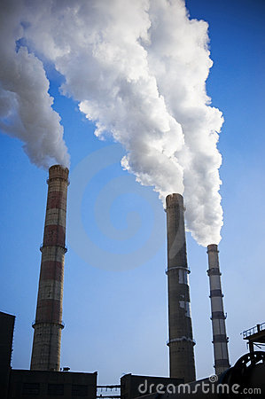
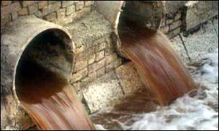
Varstvo naravnega okolja
Namen varstva okolja je ohranitev, izboljšanje in razvoj celovitosti, raznovrstnosti in kakovosti naravnih prvin, naravnih združb, naravnih dobrin in v njihovem okviru naravnih bogastev
Vsako podjetje mora poskrbeti da izpusti čim manj škodljivih plinov(CO_{2,}CO,SO₂,SO),delcev in tekočin(olja, kisline…)

Slide 5
http://www.youtube.com/watch?v=Ac1UV30jt_U
http://www.youtube.com/watch?v=UcWpkWBX04E

Slide 6
Viri:
Skripta str. 22-24
http://www.google.si/imgres?hl=sl&safe=off&biw=1920&bih=830&tbm=isch&tbnid=WXx3Fy91XcRd2M:&imgrefurl=http://www.omnihearing.ca/hearing-conservation.php&docid=XYQlhcQCaIPVgM&imgurl=http://www.omnihearing.ca/image/hearing_conver2.png&w=292&h=286&ei=eDOYUOLmBYTysgaK7ICABA&zoom=1&iact=rc&dur=6&sig=114127615714251653794&page=3&tbnh=139&tbnw=142&start=93&ndsp=55&ved=1t:429,r:77,s:20,i:356&tx=36&ty=158

